Slide 1
苯乙烯判别分析案例
2016年4月14日

Slide 2
一、定义
判别分析是在分类数目已知的情况下，根据已经确定分类的对象的某些观测指标和所属类别来判断未知对象所属类别的一种统计学方法。
判别分析中用于建立判别函数的样本称为训练样本，训练样本由许多已知类型的个体组成，个体特征由一系列的观测变量概括，这些变量用于区分个体的类别归属。

Slide 3
判别分析在社会、经济、管理等领域具有广泛的用途。比如，根据上市公司当年的财务数据将公司划分为盈利、微利和亏损三种类型，通过选取部分上市公司为样本，对公司上一年度的主营业务利润率、收入增长率、速动比率等一系列指标进行调查，找出判别公司类别的判别函数，将公司当年的上述指标值代入判别函数即可判断出公司下一年度是属于盈利、微利还是亏损类别公司。

Slide 4
对数据的要求：
1，选取的观测变量应该是与分类有关的重要尺度，要尽可能准确、可靠，否则会影响判别函数的准确性，从而影响判别分析的效果。
2，所分析的自变量应是因变量的重要影响因素，自变量个数不能太多也不能太少，应该挑选既有重要特性又有区别能力的变量，以达到以较少的变量取得较高判别能力的效果。
3，作为训练样本，样本的容量不能太小，通常要求样本容量是自变量个数的10倍以上，每一类的样本容量是自变量个数的3倍以上。

Slide 5
判别准则：
1，距离判别法按照样本至某总体重心的马氏距离最近原则判别样本属于该总体
2，贝叶斯判别基于贝叶斯原理计算出样品来源于各个总体的概率，将新样品归为来自概率最大的总体；
3，费歇尔判别借助方差分析的思想构造一个判别函数，确定系数的原则是使不同总体间的区别最大，而每个总体内部的离差最小。有了判别函数后，将样品的指标值代入判别式，然后与判别临界值进行比较，从而判别该样品属于哪个总体。

Slide 6
二、分析法的思路
第一步，建立判别函数
第二步，通过已知所属分类的观测量确定判别函数中的特定系数
第三步，通过该判别函数对未知分类的观测量进行归类。

Slide 7
三、苯乙烯分析案例
本案例的数据为2015年11月至2016年4月份苯乙烯的相关影响因素
分析目的为建立苯乙烯涨跌与否的预测预判函数，以便对苯乙烯的涨跌进行早期预判。

Slide 8
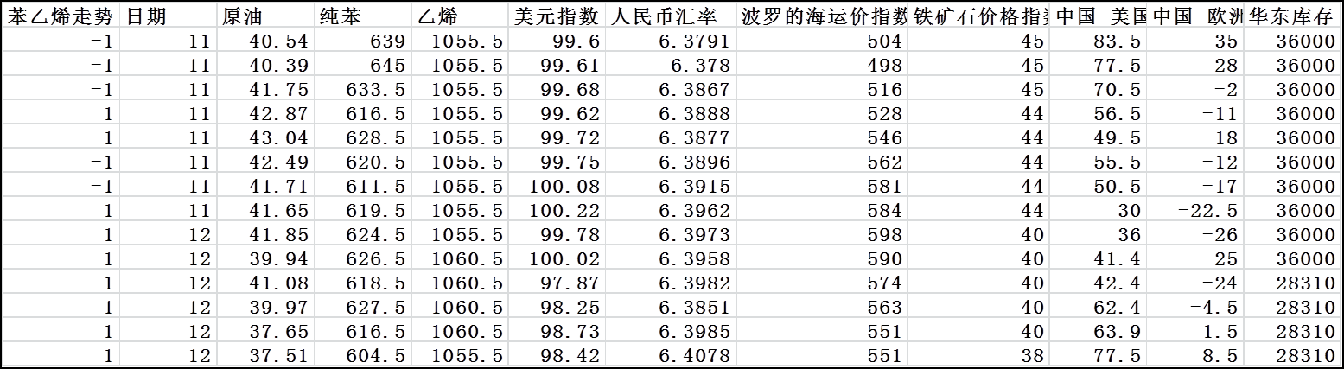
1，原始部分数据
1，选取的ABS的影响因素为日期，原油，纯苯，乙烯，中国与美国价差，中国与欧洲价差，美元指数，人民币汇率，波罗的海运价指数以及铁矿石价格价格指数，华东库存；
2，把苯乙烯的涨跌情况分为三类，即1，表示上升，0，表示稳定，-1表示下降。
3，数据都是每日数据。

Slide 9
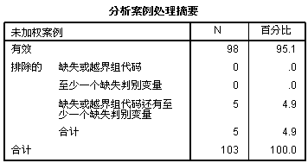
2，样本数量、有效值和剔除值的相关信息

Slide 10
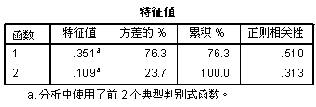
3，函数的特征值
说明：判别函数的特征值越大，说明该函数越有区别力，判别函数1能够区分76.3%的 类的不同，具有很强的区别力，两个函数累计（100.0%）能区分所有类的不同。最后一列为正则相关性，表明判别函数与组别之间的关联程度。

Slide 11
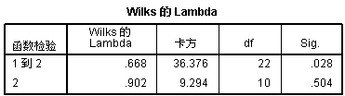
4，判别函数的显著性检验
说明：1到2表示2个判别函数的平均数在3个组别之间的差异情况，sig.=0.028小于显著性水平0.05.表示达到了显著性水平，2表示排除了第一个判别函数后，第2个判别函数在3个组别间的差异情况，ig.=0.504大于显著性水平0.05.表示未达到了显著性水平。

Slide 12
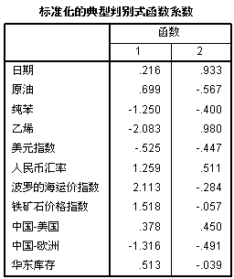
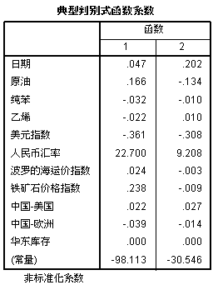
5，fisher判别函数
说明：
1，左图为系统对变量标准化处理后得到的两个fisher判别函数系数，系数的绝对值越大，表明该变量对函数值的影响越大。
2，右图为非标准化的fisher判别函数系数，将每一个案的原始变量值代入，可以得到fisher函数得分。

Slide 13
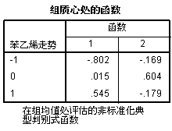
6，判别函数的重心值
说明：上面为3个类别的非标准化fisher判别函数的重心值，依次为原则，依据每一个案的fisher函数得分，可以判别个案的类别。

Slide 14
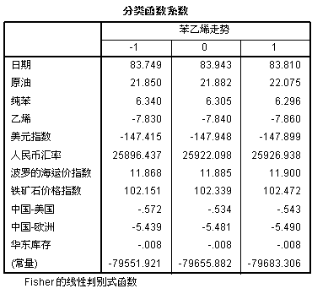
7，bayers判别函数
说明：以上为3个bayers判别函数的系数，将每一个案的变量数据代入，可以计算出个案在3组的得分，得分最大的函数类即为个案的类别。

Slide 15
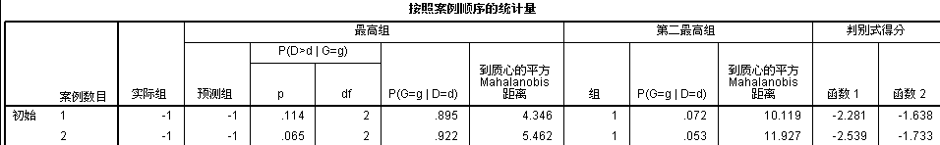
8，个案预测统计
说明：案例数目表示苯乙烯编号，实际组表示实际所在类别，判别式得分栏为两个fisher判别函数的得分。
最高组和第二最高组表示bayers方法得到的三个函数的后验概率中的前两个，其中，预测组表示bayers判别预测的类别，到质心的平方M氏距离为各观测值到各类重心的马氏平方距离，由fisher函数得分和组质心计算得到，以1个苯乙烯为例，其计算方式如下：
到第1类：d1=(-2.281-（-0.802）)^2+（-1.638-(-0.169)）^2=4.346
到第2类：d2=(-2.281-0.015)^2+（-1.638-0.604）^2=10.119
到第3类：d3=(-2.281-0.545)^2+（-1.638-(-0.179)）^2=10.1148
由马氏距离准则，到第1类质心距离最近，则第一项归为第1类。

Slide 16
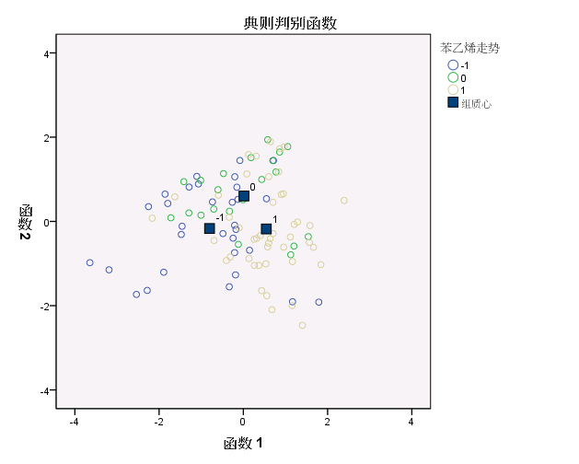
9，个案分组散点分布图
上图为fisher函数得分得到的各类个案的散点分布图，图中各个案在相应的类重心周围分布，直观判断，各类的区分情况一般。

Slide 17
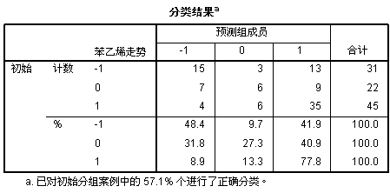
10，个案分组结果

Slide 18
谢谢！

